Slide 1
APOLO

Slide 2

WIFI Analysis

Slide 3
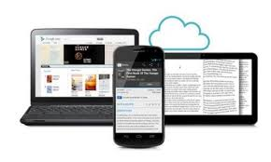
隨著手機電腦等設備的普及，
網路在人們的生活中，佔了極大的部分。

Slide 4
雖然新竹市有提供免費wifi熱點， 但在查明開放資料後， 我們發現， 現有的免費wifi點太少了，
故我們打算分析目前wifi的覆蓋區域。

Slide 5
新竹市政府免費無線上網熱點位置清單

Slide 6
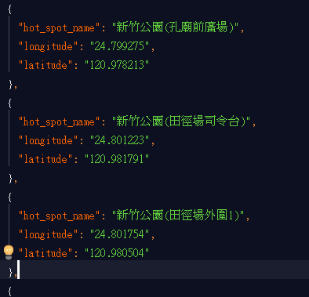

Slide 7
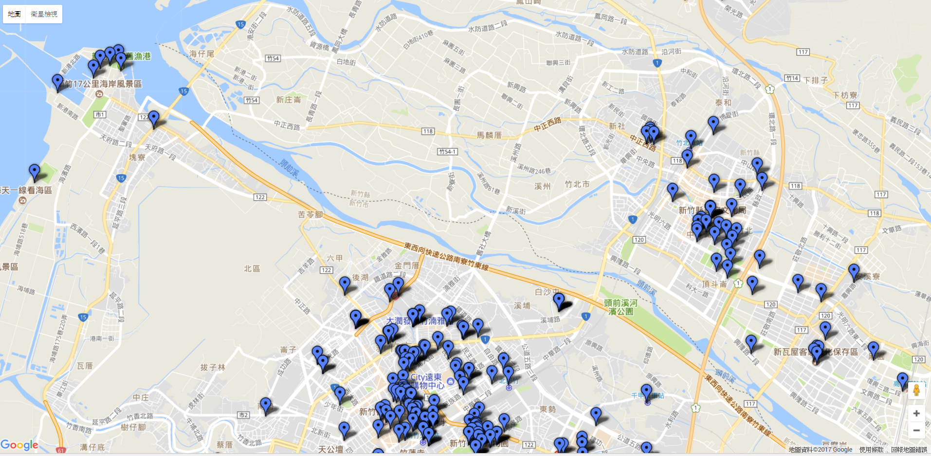

Slide 8
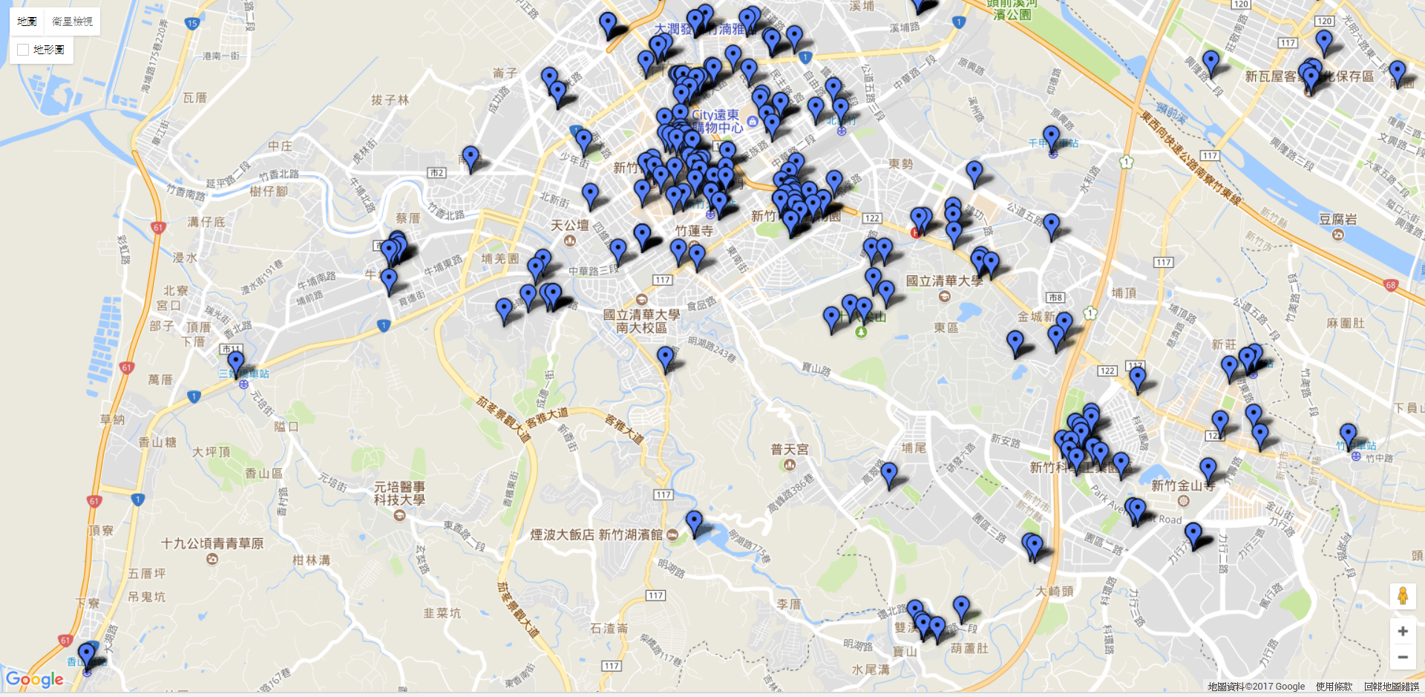

Slide 9
新竹市商業名冊

Slide 10
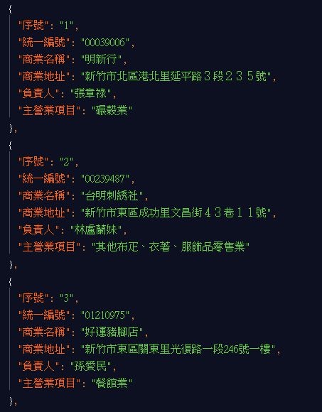

Slide 11
因為時間關係， 我們還沒有在google map上畫出， 不同行業LOGO及他們所在位置。

Slide 12
我們期望：
藉由wifi的覆蓋區域與商業區域的重疊， 找出最適合再增加架設wifi的地方。

Slide 13
未來展望
希望之後可以做出與其他縣市相對地比較，
並在未來不同的地區的產業發展下，
給予地方政府在適合的地方架設wifi的建議。

Slide 14


